Slide 1
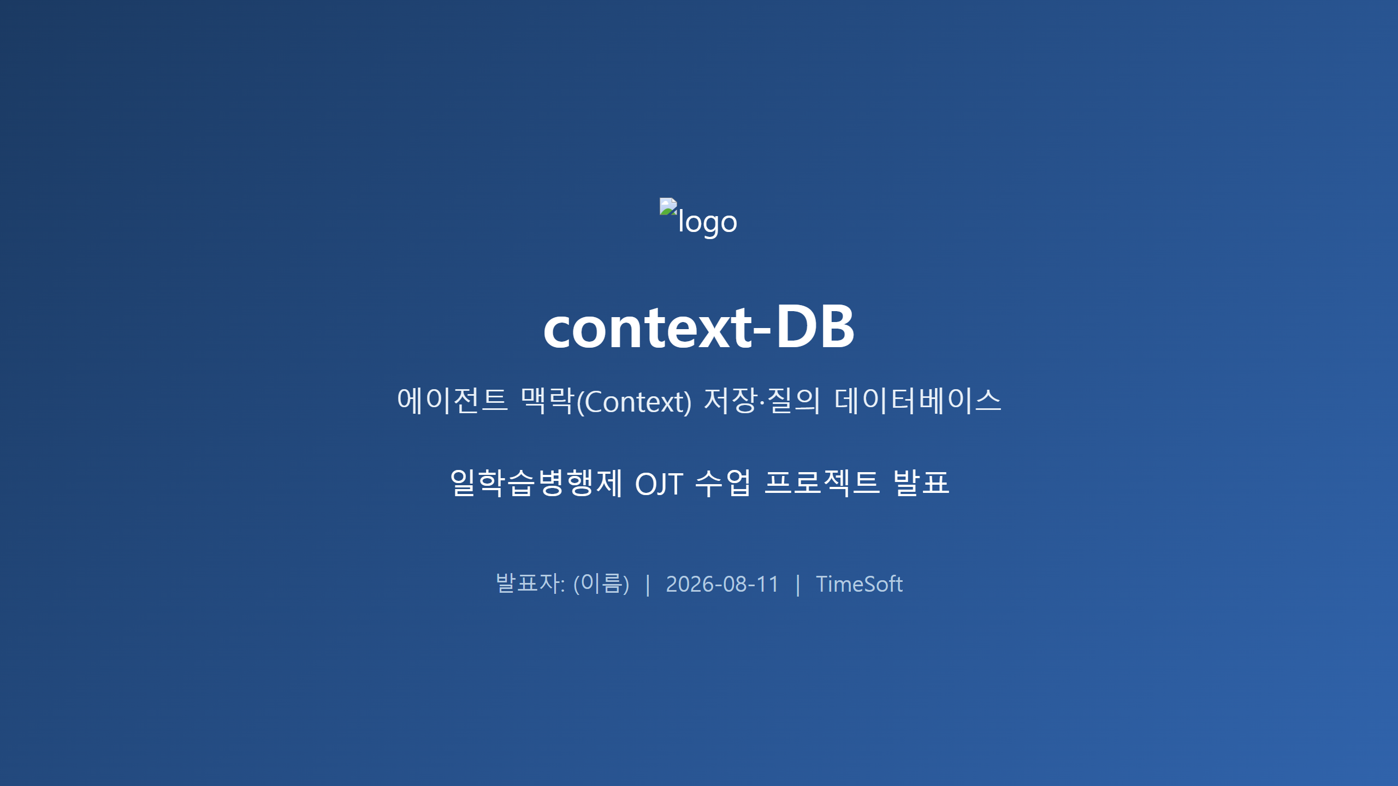
Notes:
안녕하십니까. 오늘 발표는 일학습병행제 OJT 과정에서 진행한 개인 프로젝트, "context-DB"에 대한 내용입니다. 한 줄로 요약하면, 흩어지고 사라지는 업무 맥락을 데이터베이스에 정규화해서 저장하고, AI 에이전트가 스스로 필요한 맥락만 질의해서 가져가도록 만든 시스템입니다. 이번 프로젝트의 핵심 주제는 "DB"였기 때문에, 오늘 발표에서는 DB를 어떻게 설계하고 활용했는지를 중심으로 말씀드리겠습니다.

Slide 2
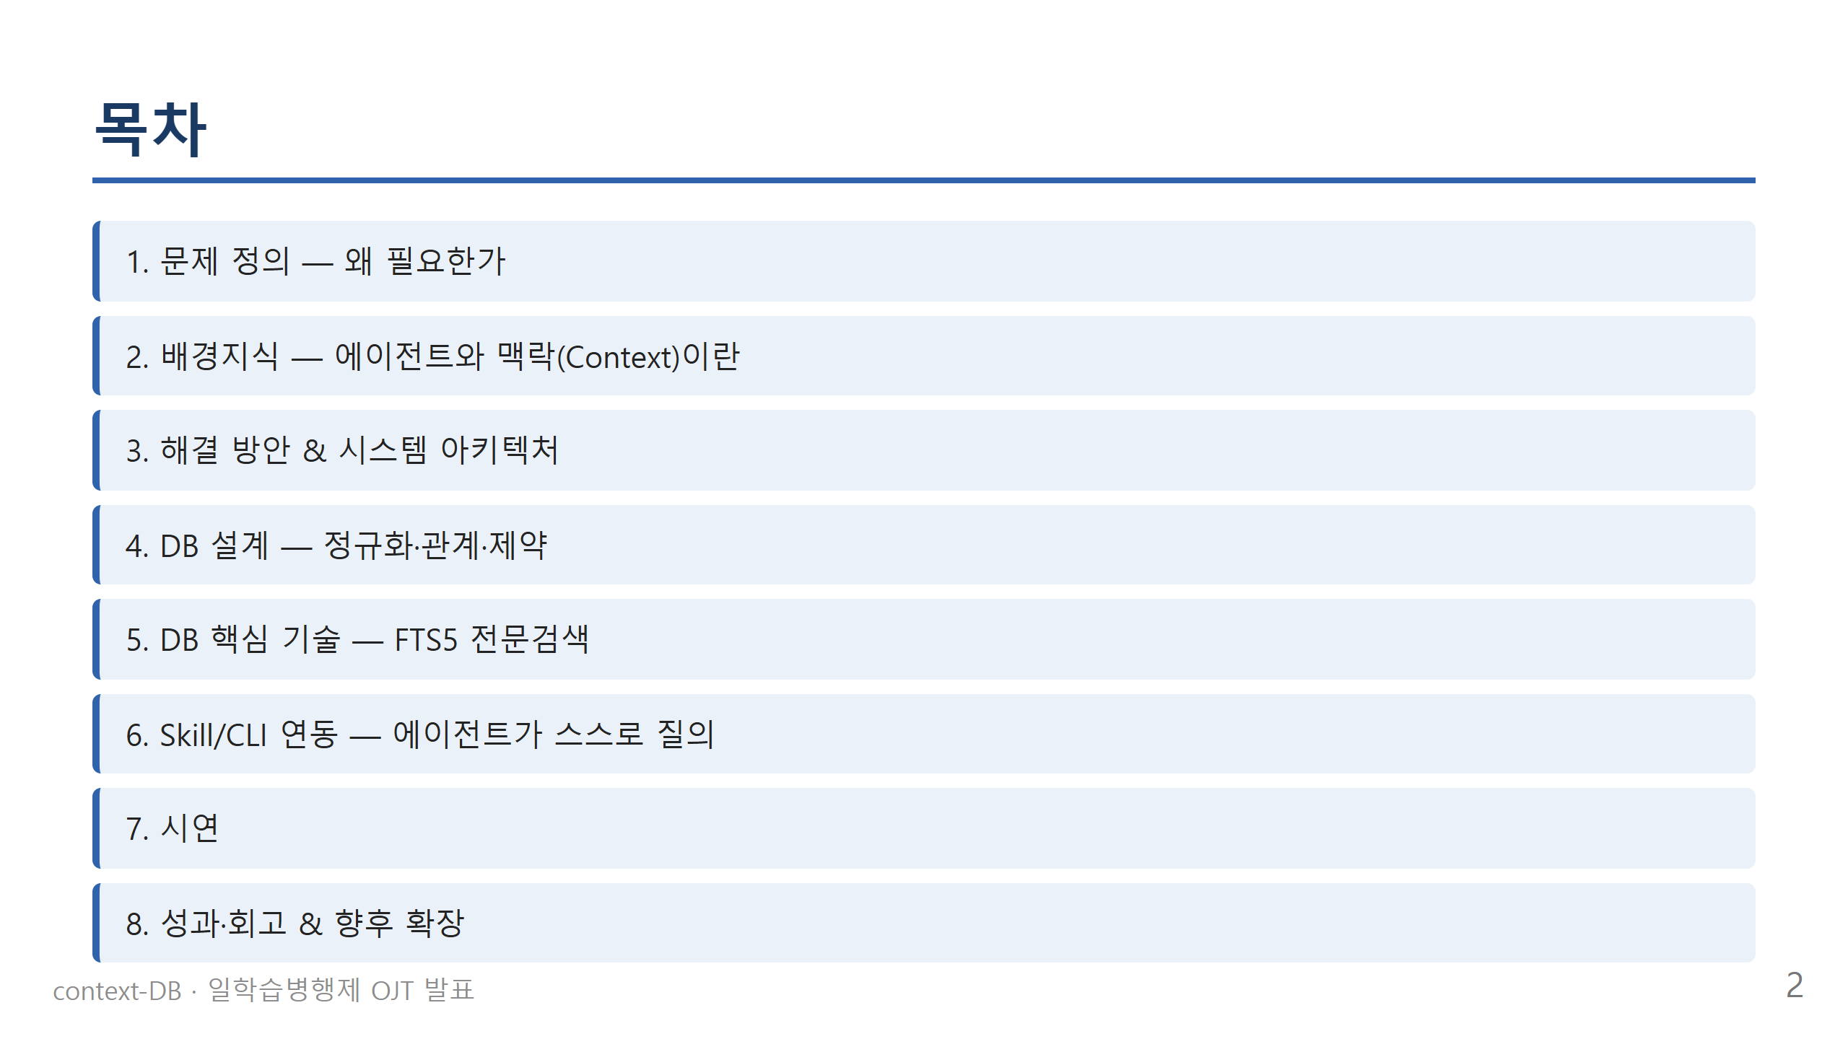
Notes:
오늘 발표는 이 순서로 진행합니다. 먼저 왜 이 프로젝트를 시작했는지 문제 상황을 말씀드리고, Claude Code를 잘 모르시는 분들을 위해 "에이전트에게 맥락을 준다"는 게 무슨 의미인지 짧게 짚고 넘어가겠습니다. 그다음 전체 구조, 그리고 이번 과제의 핵심인 DB 설계와 검색 기술을 자세히 다루고, 마지막으로 실제 동작하는 모습을 시연 영상으로 보여드린 뒤 성과로 마무리하겠습니다.

Slide 3
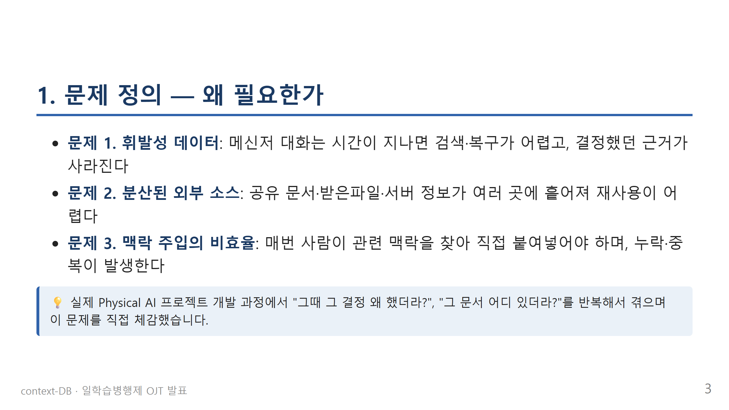
Notes:
프로젝트를 진행하다 보면 메신저로 논의하고, 문서를 공유받고, 파일을 전달받는 일이 매일 반복됩니다. 문제는 이 정보들이 시간이 지나면 메신저 대화창 저 아래로 묻히거나, 어느 폴더에 있었는지 기억이 안 나는 식으로 사실상 유실된다는 점입니다. 그래서 결정의 근거를 다시 찾으려면 사람이 채팅을 위로 스크롤하며 찾거나, 여러 폴더를 뒤져야 했습니다. 이 비효율을 직접 겪으면서, "이걸 구조화해서 저장하고 질의로 꺼내 쓰면 되지 않을까"라는 생각에서 이 프로젝트를 시작했습니다.

Slide 4
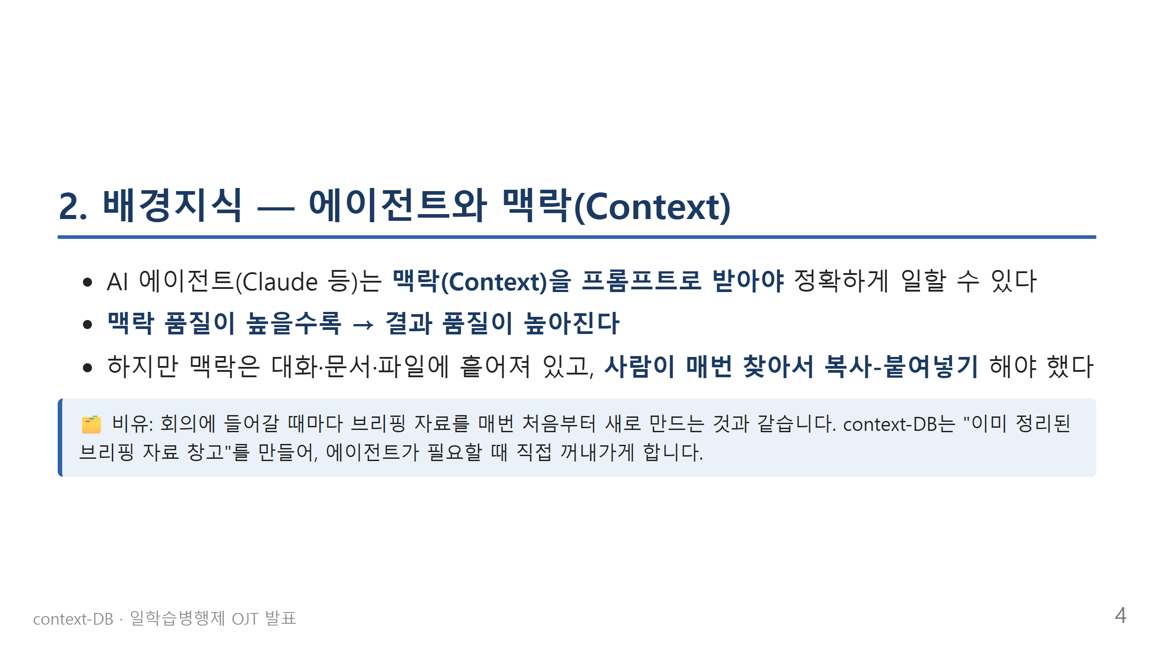
Notes:
이 슬라이드는 Claude Code를 아직 익숙하게 다루지 못하시는 분들을 위한 부분입니다. AI 에이전트에게 일을 시킬 때 가장 중요한 게 "맥락", 즉 컨텍스트입니다. 같은 질문이라도 관련 배경 정보를 얼마나 정확하게 주느냐에 따라 결과물의 품질이 크게 달라집니다. 그런데 지금까지는 이 맥락을 사람이 매번 직접 찾아서 프롬프트에 붙여넣어야 했습니다. 이 작업 자체가 비효율이자 실수의 원인이었습니다. context-DB는 이 맥락 자체를 데이터베이스에 미리 정리해 두고, 에이전트가 필요한 순간에 스스로 질의해서 가져가게 만든 것이라고 이해해 주시면 됩니다.

Slide 5
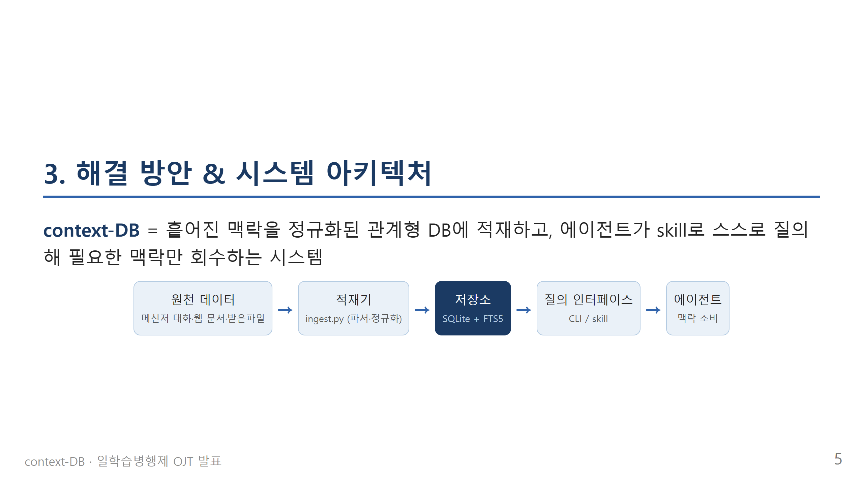
Notes:
전체 그림은 이렇습니다. 왼쪽부터 순서대로 보면, 먼저 메신저 대화, 공유 문서, 받은 파일 같은 원천 데이터가 있습니다. 이걸 ingest.py 라는 적재기가 읽어서 파싱하고 정규화한 뒤 DB에 저장합니다. 저장소는 SQLite에 FTS5라는 전문검색 기능을 얹은 형태입니다. 그리고 이 DB 위에 CLI와 skill이라는 질의 인터페이스를 두어서, 마지막으로 에이전트가 이 인터페이스를 통해 필요한 맥락만 꺼내갑니다. 오늘 발표의 핵심은 가운데에 있는 저장소, 즉 DB를 어떻게 설계했는가이기 때문에 다음 슬라이드부터는 이 부분을 집중적으로 설명드리겠습니다.

Slide 6
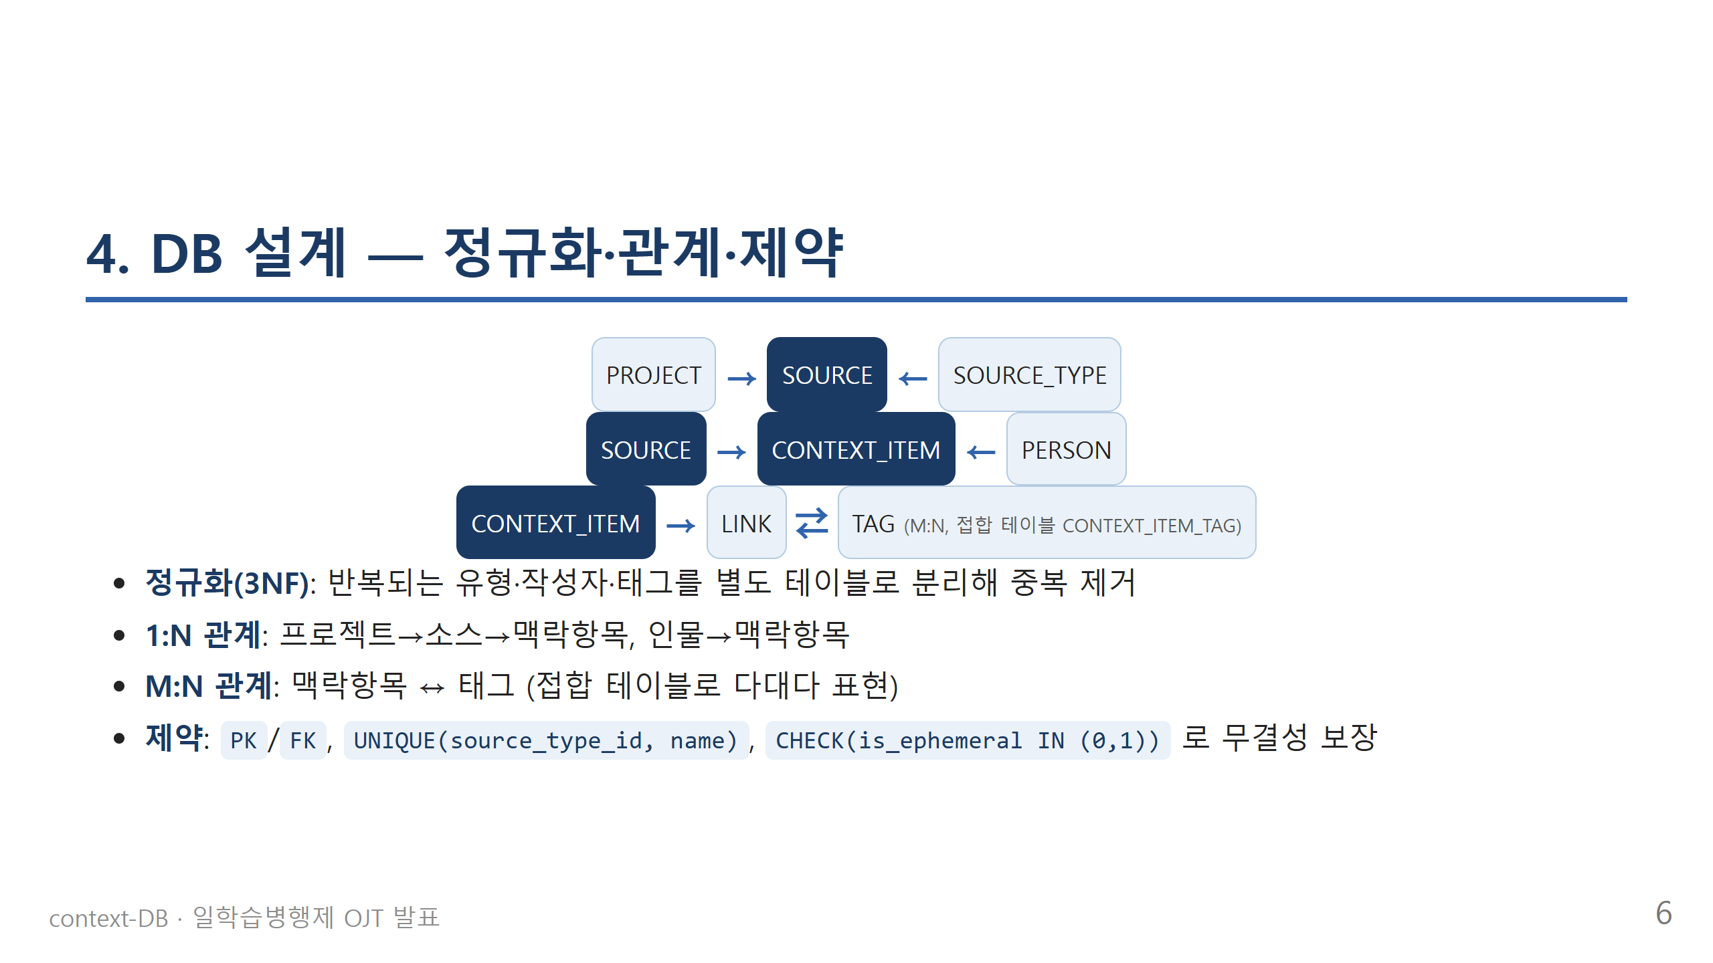
Notes:
이번 과제의 핵심 파트인 DB 설계입니다. 가장 위에 프로젝트가 있고, 프로젝트 아래 여러 소스, 즉 메신저 채널이나 문서 저장소가 매달립니다. 그리고 각 소스 아래 실제 맥락 최소 단위인 context_item들이 쌓입니다. 소스 유형, 예를 들어 메신저인지 웹 문서인지 파일인지는 source_type이라는 별도의 조회 테이블로 분리해서, 같은 값이 반복 저장되지 않도록 정규화했습니다. 이게 3차 정규형의 핵심입니다. 그리고 태그는 맥락 항목과 다대다 관계이기 때문에, context_item_tag라는 접합 테이블을 따로 두어 표현했습니다. 마지막으로 외래키와 유니크, 체크 제약을 걸어서, 잘못된 값이 들어가거나 중복 등록되는 것을 DB 차원에서 막았습니다.

Slide 7
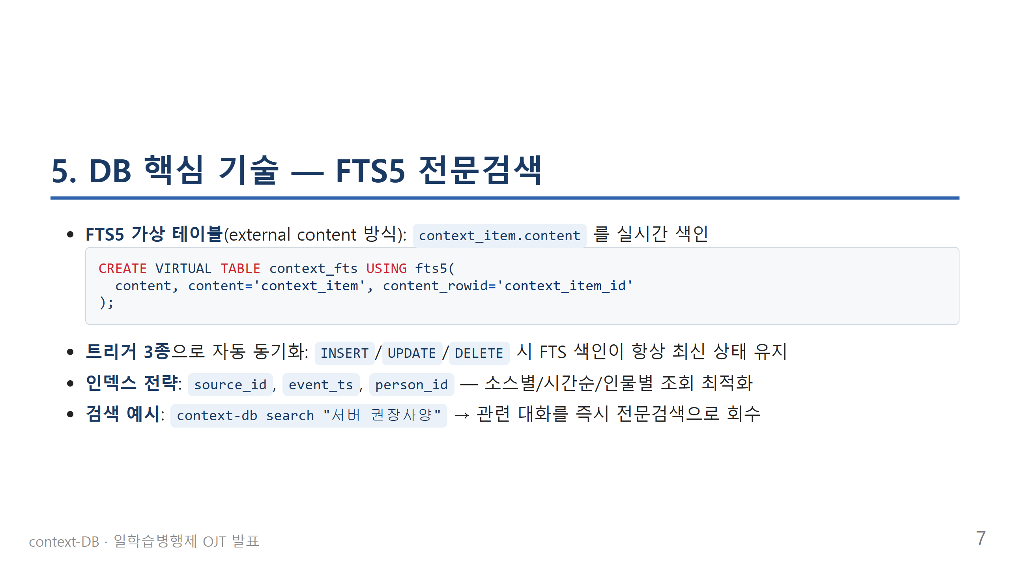
Notes:
일반적인 LIKE 검색은 문자열을 처음부터 끝까지 훑기 때문에 데이터가 많아지면 느려지고, 정확한 어절 검색이 어렵습니다. 그래서 SQLite에 내장된 FTS5라는 전문검색 엔진을 사용했습니다. content_item 테이블의 내용을 별도의 가상 테이블에 색인해두고, 검색은 이 색인을 사용합니다. 중요한 점은, 원본 테이블에 새 대화가 들어오거나 수정, 삭제될 때마다 트리거가 자동으로 색인을 동기화해준다는 것입니다. 그래서 사람이 별도로 재색인할 필요가 없습니다. 여기에 소스별, 시간순, 인물별로 조회할 수 있도록 인덱스도 추가해서, "최근 대화부터", "이 사람이 한 말만" 같은 질의도 빠르게 처리되도록 했습니다.

Slide 8
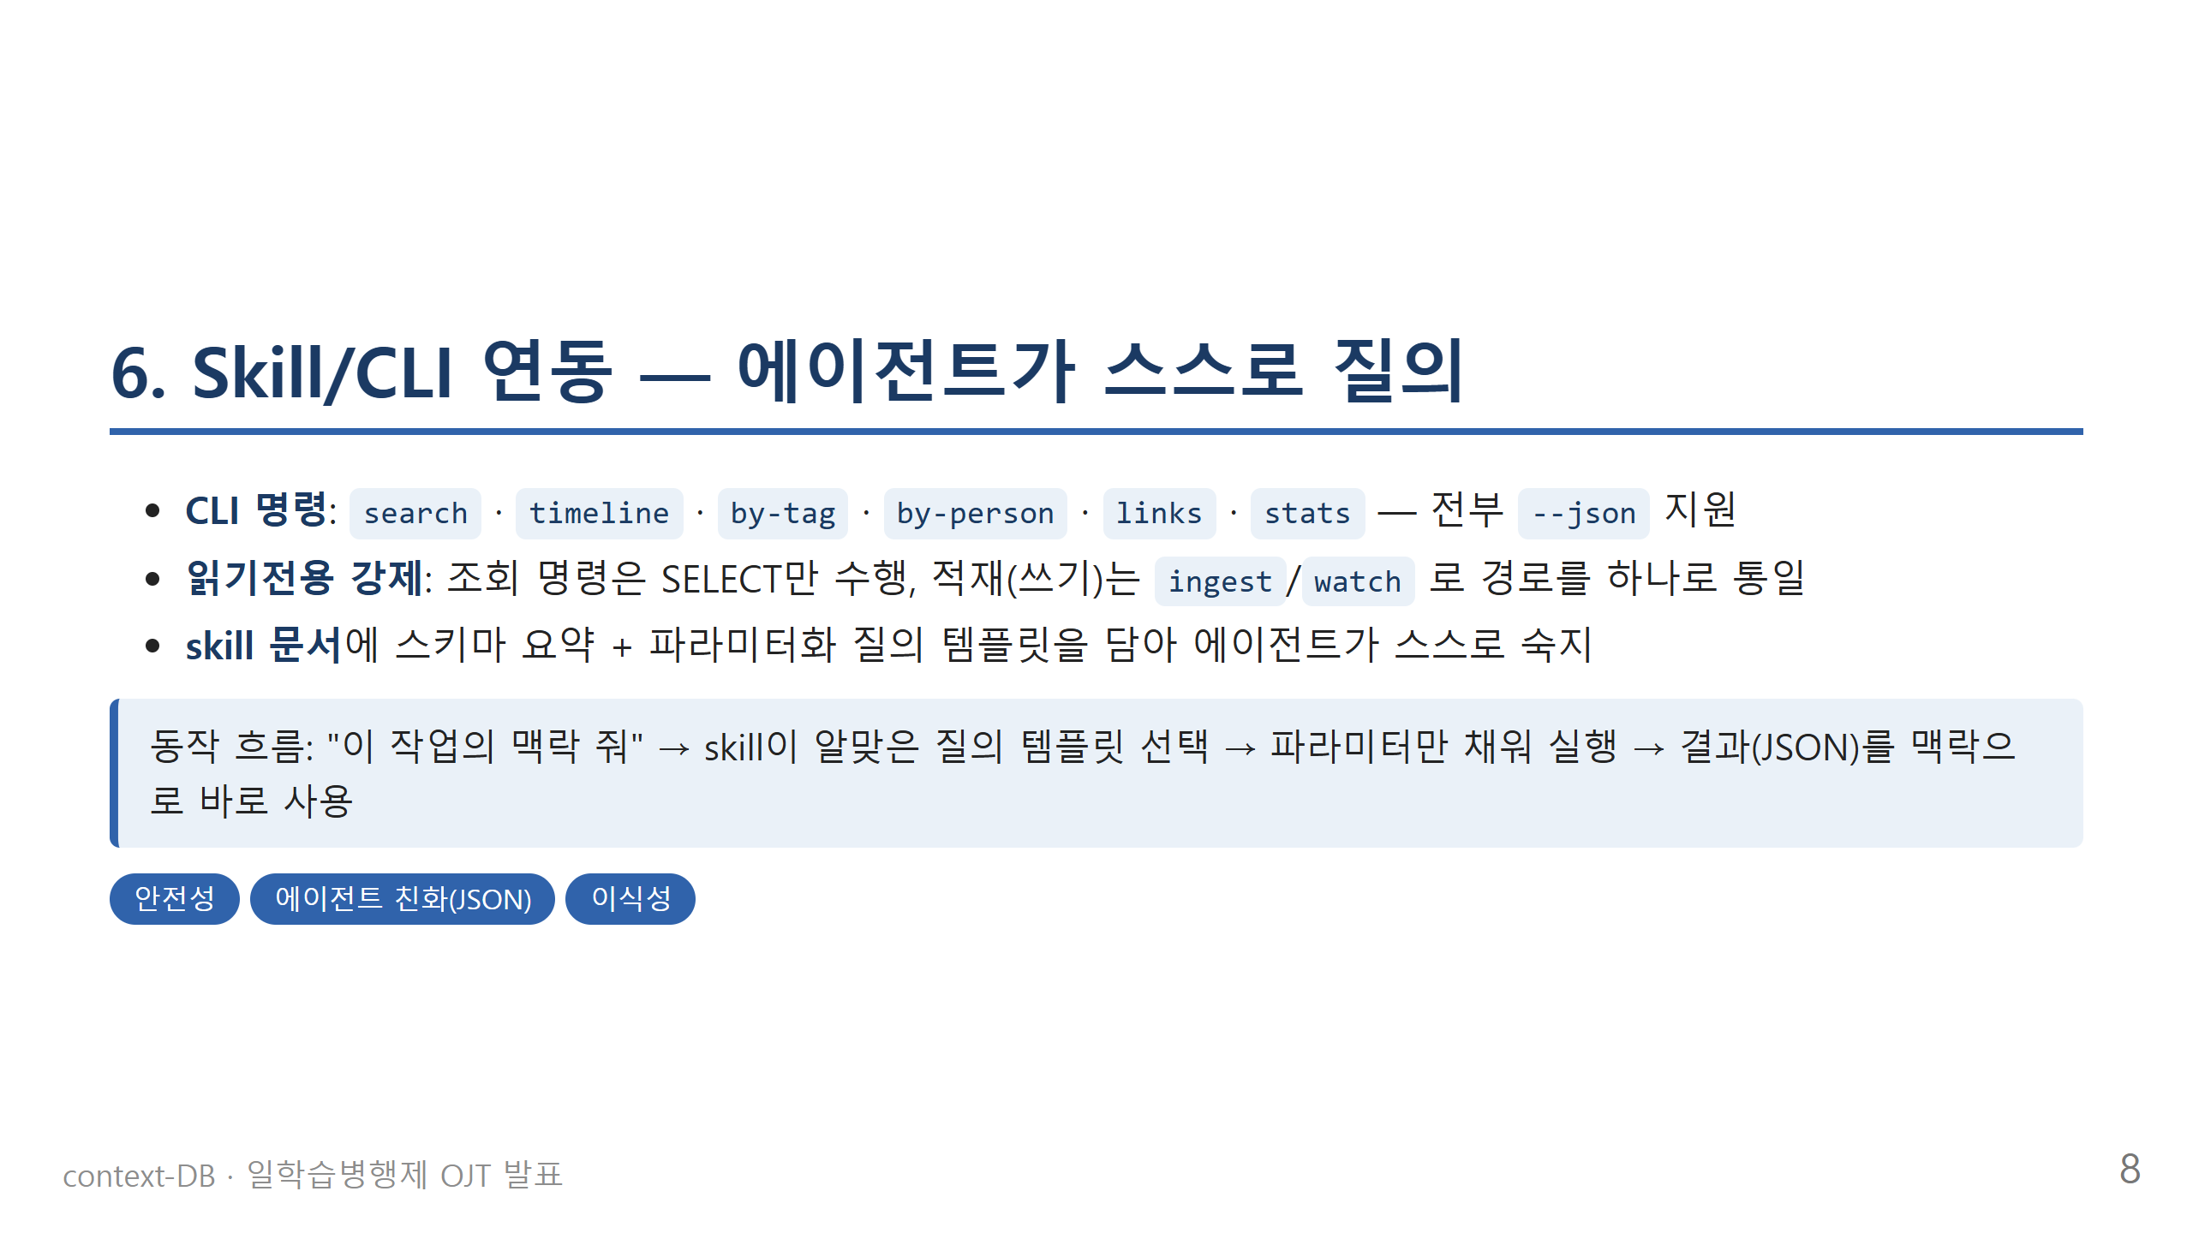
Notes:
DB에 직접 SQL을 날리는 방법도 검토했지만, 최종적으로는 CLI를 한 겹 두는 방식을 택했습니다. 이유는 세 가지입니다. 첫째, 조회는 읽기 전용으로 강제하고 쓰기는 ingest와 watch로만 하도록 경로를 하나로 묶어서 실수로 데이터가 훼손되는 걸 막을 수 있었습니다. 둘째, 에이전트 입장에서는 스키마나 SQL 문법을 몰라도, skill 문서에 있는 질의 템플릿에 파라미터만 채우면 되기 때문에 훨씬 다루기 쉽고, 결과도 JSON으로 표준화되어 있어 파싱이 쉽습니다. 셋째, 나중에 DB를 다른 엔진으로 옮기더라도 CLI 계약만 유지하면 되기 때문에 이식성도 좋습니다. 결과적으로 에이전트가 "이 작업 맥락을 줘"라고 하면, skill이 알맞은 명령을 골라 실행하고 그 결과를 그대로 맥락으로 사용하는 흐름이 완성됩니다.

Slide 9
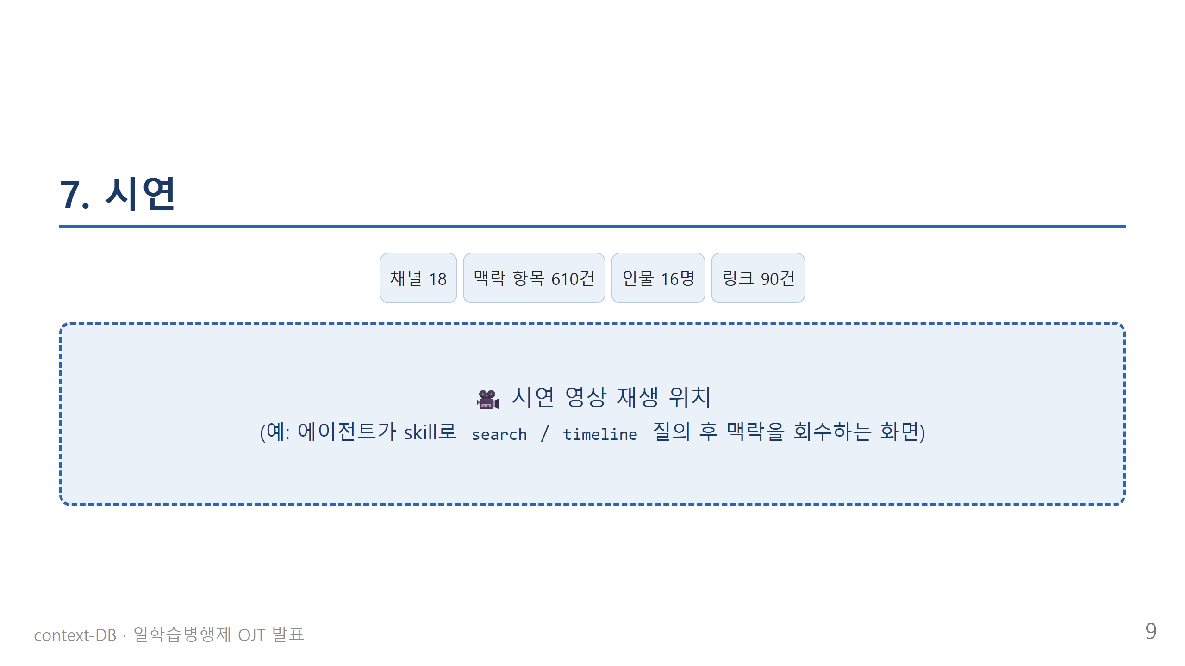
Notes:
지금까지 설명한 구조가 실제로 어떻게 동작하는지 영상으로 보여드리겠습니다. 실제로 적재된 데이터 규모는 채널 18개, 맥락 항목 610건, 인물 16명, 외부 링크 90건입니다. 영상에서는 에이전트가 실제로 skill을 통해 특정 키워드나 프로젝트를 질의해서, 관련된 과거 대화와 문서 링크를 정확하게 찾아오는 과정을 보여드리겠습니다. (※ 이 자리에 실제 데모 영상을 삽입하세요. Marp에서는 슬라이드에 `<video src="영상경로" controls></video>` 형태로 넣거나, 발표 시 별도 창으로 영상을 재생하는 방식을 권장합니다.)

Slide 10
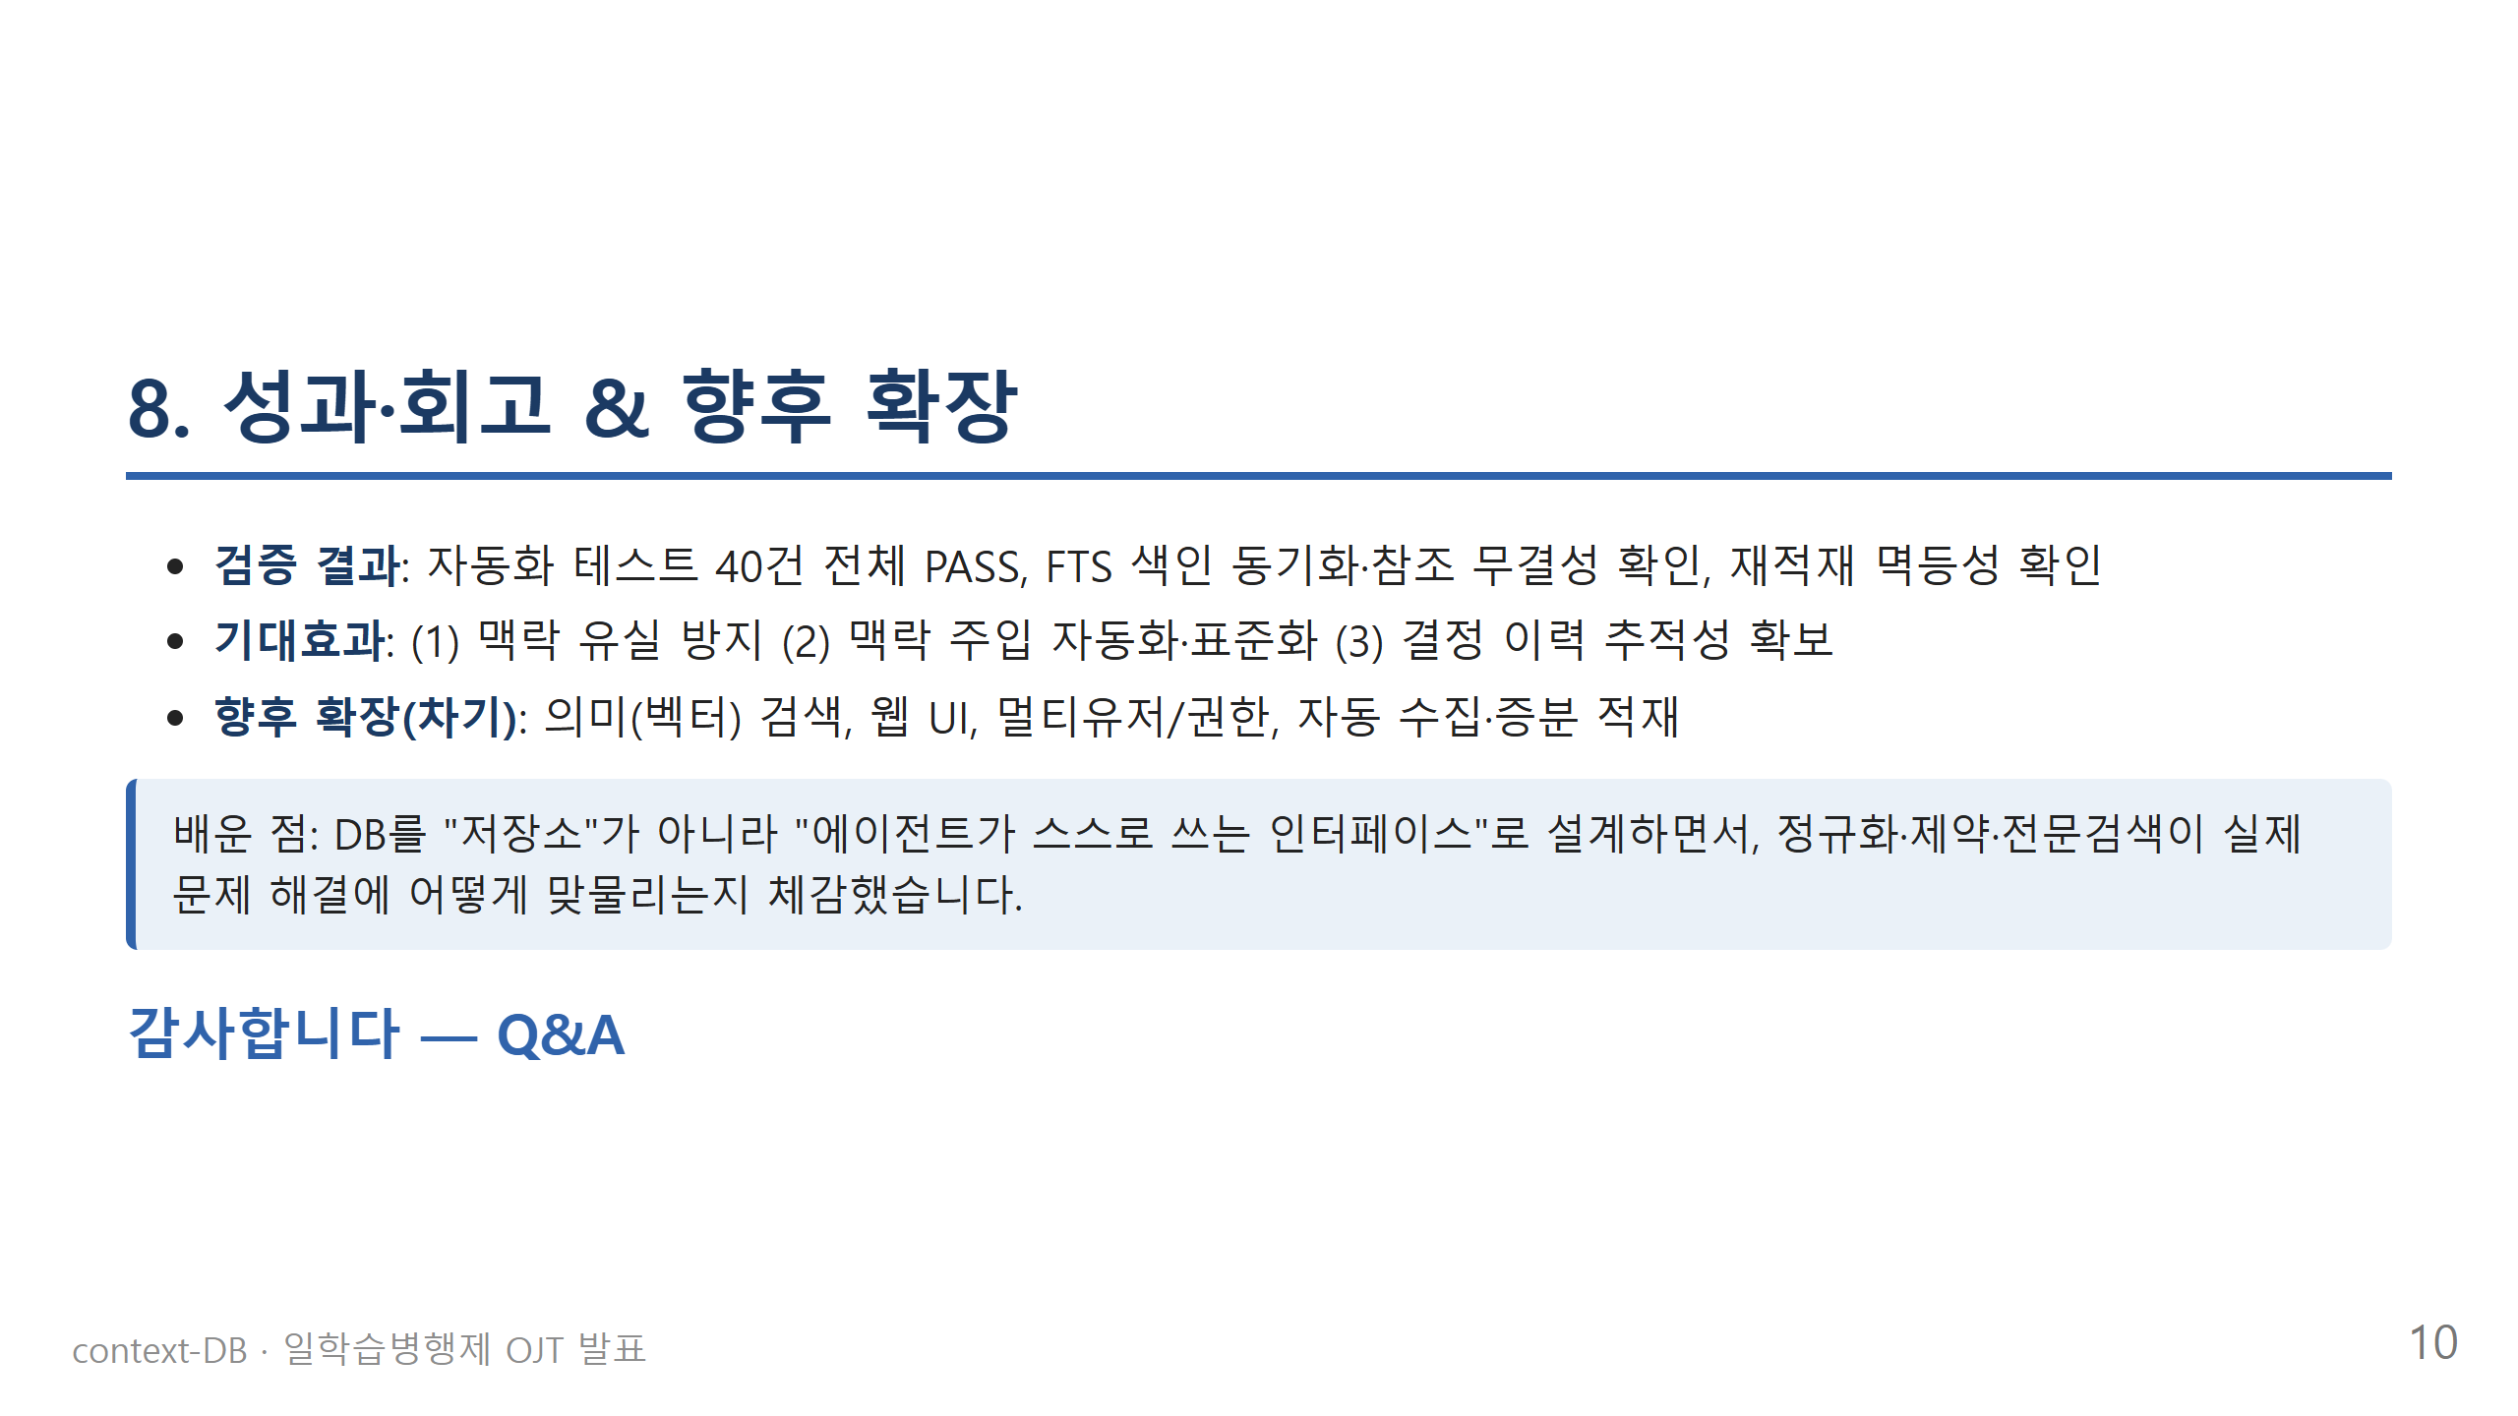
Notes:
정리하면, 자동화 테스트 40건이 전부 통과했고, FTS 색인이 실제 데이터와 항상 일치하는지, 참조 무결성이 깨지지 않는지, 같은 데이터를 다시 적재해도 중복되지 않는지까지 확인을 마쳤습니다. 이 프로젝트를 통해 맥락 유실을 막고, 맥락을 사람이 직접 챙기지 않아도 되게 자동화했고, 나중에 "왜 그렇게 결정했는지"를 다시 추적할 수 있게 됐습니다. 다음 단계로는 키워드 검색을 넘어선 의미 기반 검색, 그리고 여러 사람이 함께 쓸 수 있는 웹 UI나 권한 관리를 계획하고 있습니다. 저는 이번 프로젝트를 통해 DB를 단순한 저장소가 아니라, 에이전트가 스스로 활용하는 인터페이스로 설계하는 경험을 할 수 있었습니다. 여기까지 발표를 마치겠습니다. 질문 받겠습니다.

